Slide 1

Process vs Thread

Slide 2
Process
프로세스는 실행 중인 프로그램이다.
프로그램 이미지 + 환경
Text(code), Data, Stack, Heap Segment
Kernel Data Structure, Address Space, Open Files
프로세스는 메모리에 존재하고, 프로그램은 저장소에 존재한다.
프로세스가 실행되려면 메모리 공간이 필요하다.

Slide 3
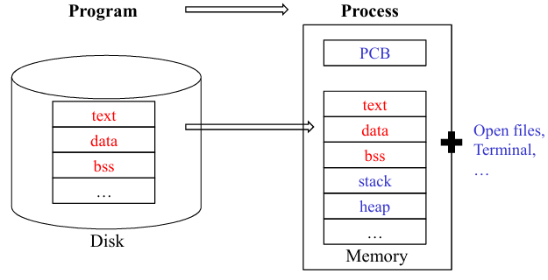
Process
컴파일 완료 후
Storage(Disk)에 Program 형태로 저장됨
사용자가 Storage에 저장된 Program을 실행하는데, 이것이 Process
Program Image가 Memory로 적재됨
PCB 생성 -> Process를 관리하기 위한 metadata를 포함하는 자료구조 (Kernel에 존재)

Slide 4
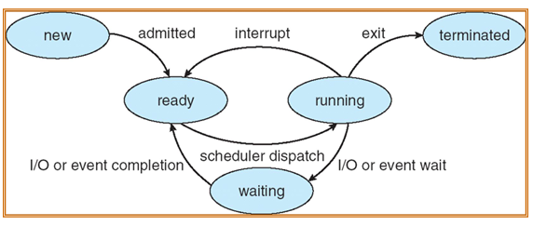
Process
Ready: Process가 수행할 준비를 마침, CPU는 아직 할당되지 않은 상태
Process가 CPU를 할당 받으면 (Scheduler Dispatch) Running 상태로 넘어감
UNIX는 Time-Sharing System이므로 “Time Expired” 등의 Interrupt가 발생할 수 있음
Running
Waiting

Slide 5
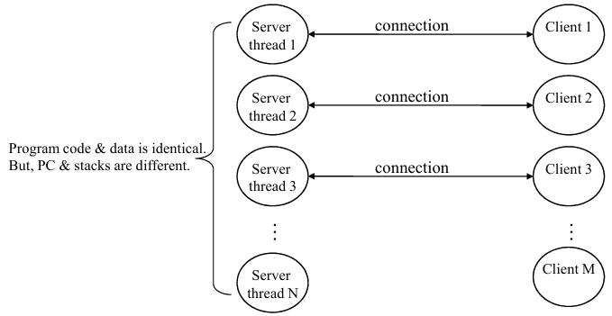
Thread
An independent and schedulable execution unit (최소 실행 단위)
예시

Slide 6
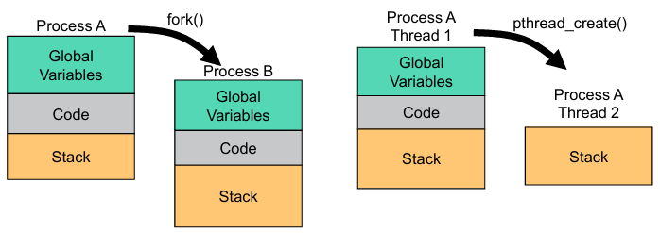
Thread
장점
정보를 공유하기 쉽다. (같은 프로세스 안의 Thread들은 Text, Global Data, Heap, File Descriptor를 공유한다.)
Throughput이 향상될 수 있다.
상호작용성이 더 강하다.
새로운 프로세스를 생성할 때 비용이 더 싸다.

Slide 7
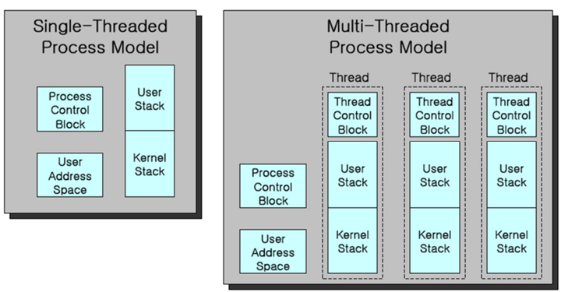
Thread

Slide 8
공유 자원, 임계 영역
공유 자원
시스템 내에서 각 프로세스, 스레드가 함께 접근 가능한 모니터, 메모리, 파일 등 자원이나 변수
두 개 이상 프로세스가 동시에 읽거나 쓰는 상황을 경쟁 상태
임계 영역
둘 이상의 프로세스, 스레드가 공유 자원에 접근할 때 결과가 달라지는 코드 영역
이를 해결하기 위해서는 상호 배제, 한정 대기, 융통성이라는 조건을 만족해야 함
상호 배제: 한 번에 하나의 프로세스만 임계 영역에 접근
한정 대기: 영원히 대기할 수는 없음
융통성: 임계 영역이 비어 있을 때 어떤 프로세스도 들어갈 수 있음

Slide 9
Mutex, Semaphore
Mutex
공유 자원을 사용하기 전에 잠금 설정, 사용한 후 해제
하나의 상태만 가짐 (잠금/잠금 해제)
Semaphore
일반화된 Mutex
간단한 정수 값과 두 가지 함수로 공유 자원에 대한 접근 처리
wait: 차례가 될 때까지 기다리는 함수, 세마포어 값을 1 감소
signal: 다음 프로세스로 순서를 넘겨주는 함수, 세마포어 값을 1 증가, 대기 중인 프로세스 깨우기
Binary Semaphore
0 / 1 두 가지 값만 가짐
뮤텍스라 할 수 있지만 엄밀히 말하면 다름
Counting Semaphore
여러 개의 값을 가짐
여러 자원에 대한 접근을 제어

Slide 10
교착 상태 (Deadlock)
정의: 두 개 이상의 프로세스가 서로가 가진 자원을 기다리며 중단된 상태
원인
1. 상호 배제: 한 프로세스가 자원을 독점
점유 대기: 특정 프로세스가 점유한 자원을 다른 프로세스가 요청
비선점: 다른 프로세스의 자원을 강제로 가져올 수 없음
환형 대기: 프로세스 A가 B의 자원을 요구하고, 프로세스 B는 A의 자원을 요구하는 등 서로가 서로의 자원을 요구하는 상황

Slide 11
교착 상태 (Deadlock)
해결법 (예방, 회피, 탐지와 회복)
자원을 할당할 때 애초에 조건이 성립되지 않도록 설계한다.
교착 상태 가능성이 없을 때만 자원이 할당되게 한다.
은행원 알고리즘을 사용한다.
교착 상태가 발생하면 사이클을 찾아보고 관련 프로세스를 하나씩 지운다.
매우 드물게 일어나기 때문에 처리 비용이 크므로, 발생하면 사용자가 작업을 종료한다. (현대에서 사용하는 방법)

Slide 12
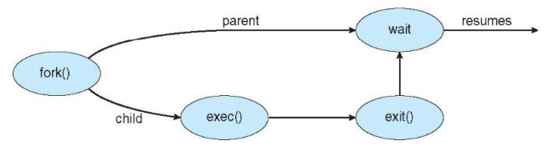
Parent & Child Process

